Slide 1
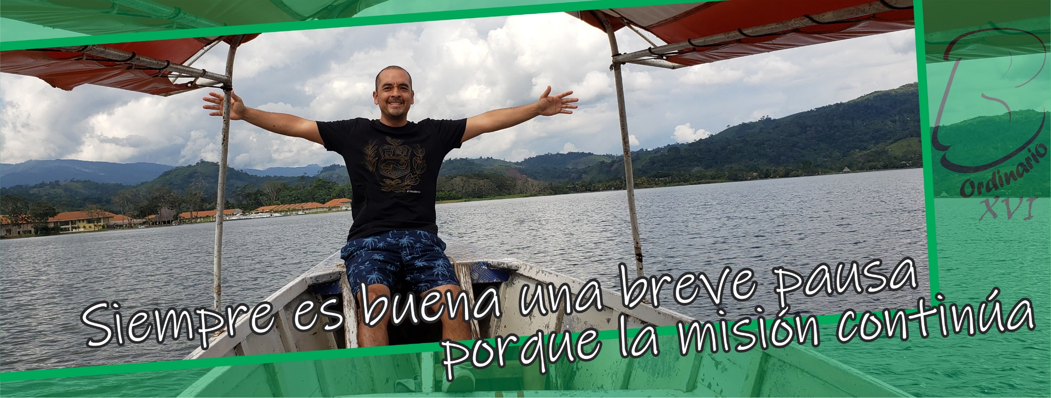
Imagen:
P. Erick Félix

Slide 2
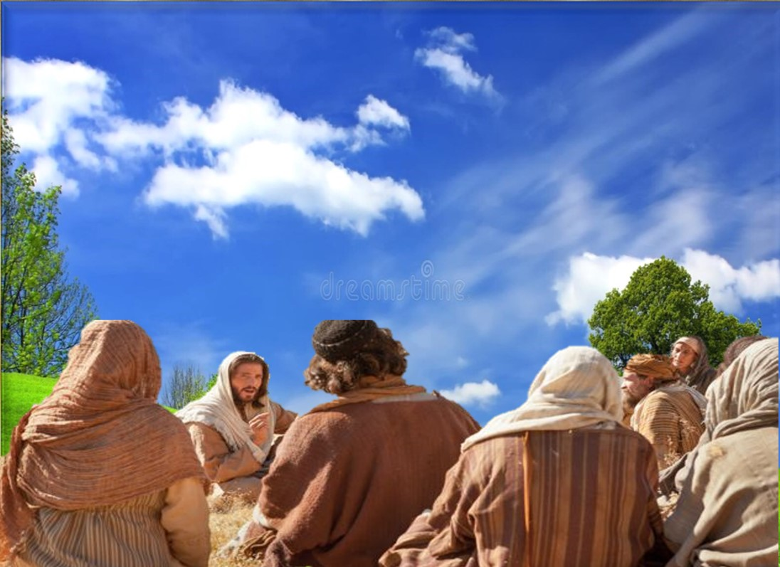
LECTIO DIVINA – DOMINGO 16° TO- Ciclo “B”
“Y SE PUSO A ENSEÑARLES CON CALMA”
Mc 6, 30-34
“Y SE PUSO A
ENSEÑARLES
CON CALMA”
18 Julio 2021

Slide 3
Ambientación: Imagen del Buen Pastor; Biblia, cirio; Frase: “Sintió compasión de ellos”.
Frase:
“Sintió Compasión
de ellos”
Canto sugerido: El Señor es mi pastor.

Slide 4
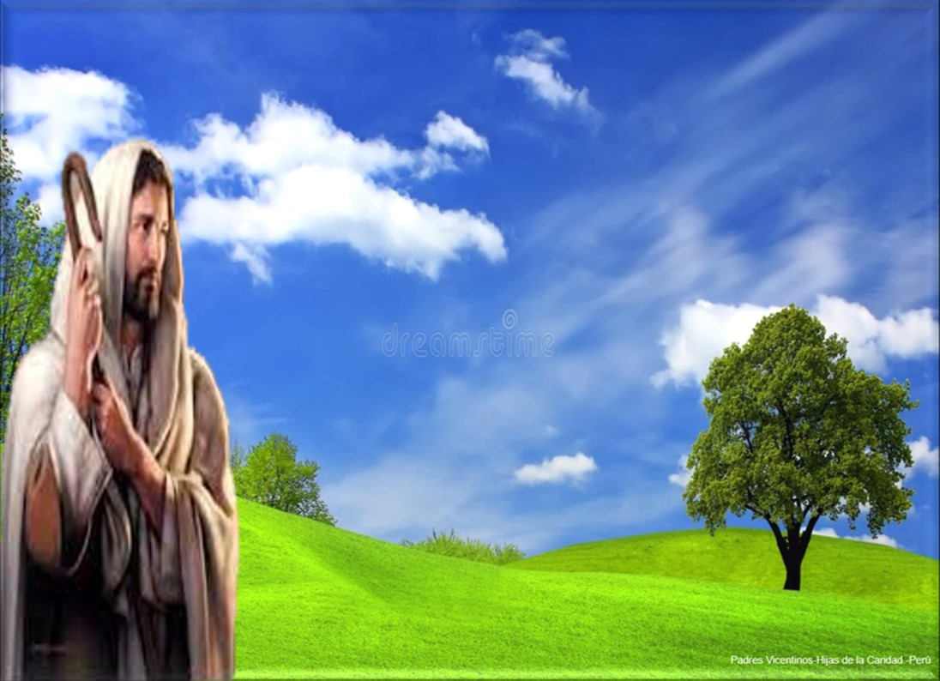
AMBIENTACIÓN:
Caminos de justicia son los que señala Jesús, para conducirnos a verdes praderas y fuentes tranquilas de paz. Dios continúa llamándonos para que seamos discípulos incansables que, como Jesucristo, tengamos un corazón sensible y atento a las necesidades de la gente que nos rodea.

Slide 5
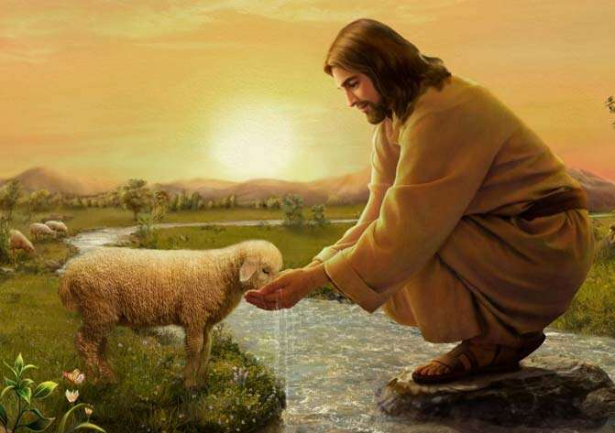
Oración inicial
Atento a nuestros extravíos,
te conmueve la opresión de tus hermanos,
oh Cristo, pastor misericordioso,
salvador de los que en Ti esperan...
Envíanos también a nosotros,
discípulos de tu mirada misericordiosa,
a todos aquellos que esperan en Ti, a nuestros hermanos abandonados de todos.

Slide 6
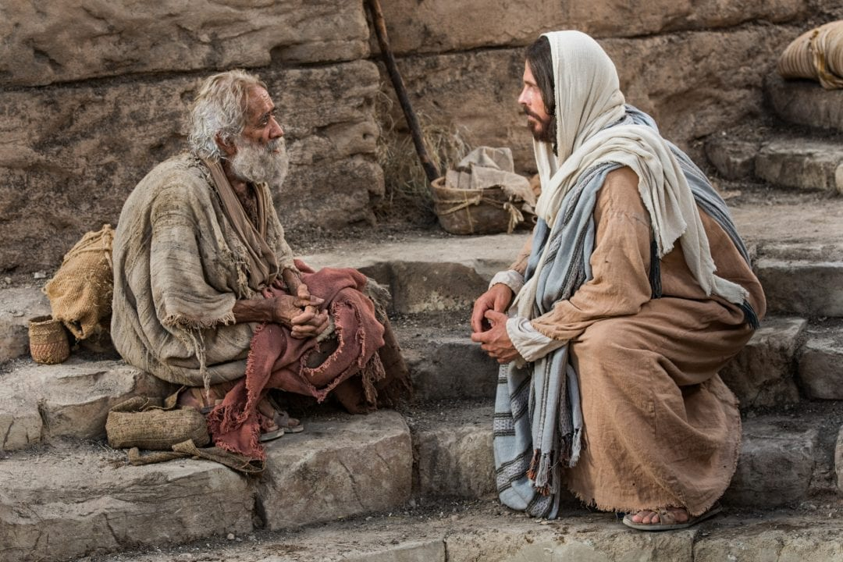
Y acrecienta en nuestro servicio al Reino : una paciencia generosa,
una solicitud
hacia todos,
una atención para con los más pobres,
entrañas de misericordia hacia el hombre, para que nuestra comunidad sea siempre, la casa de la reconciliación y de la paz,
el lugar de encuentro de los hermanos…
tu rebaño congregado en el amor. Amén.

Slide 7
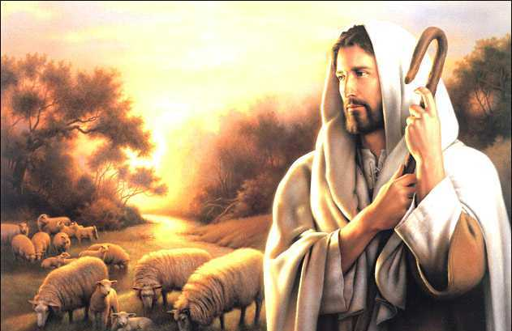
LECTIO
¿Qué dice el texto? Mc 6, 30-34
Motivación:
La misión de anunciar el Reino es una tarea que requiere una entrega generosa que puede acarrear la pérdida de la misma vida. Hoy Jesús se presenta con la delicadeza de quien venda una herida y la solicitud de quien va en busca de un ser querido perdido en el monte. Por eso podemos confiar en Él: porque Jesús es creíble, es digno de fe. Escuchemos

Slide 8
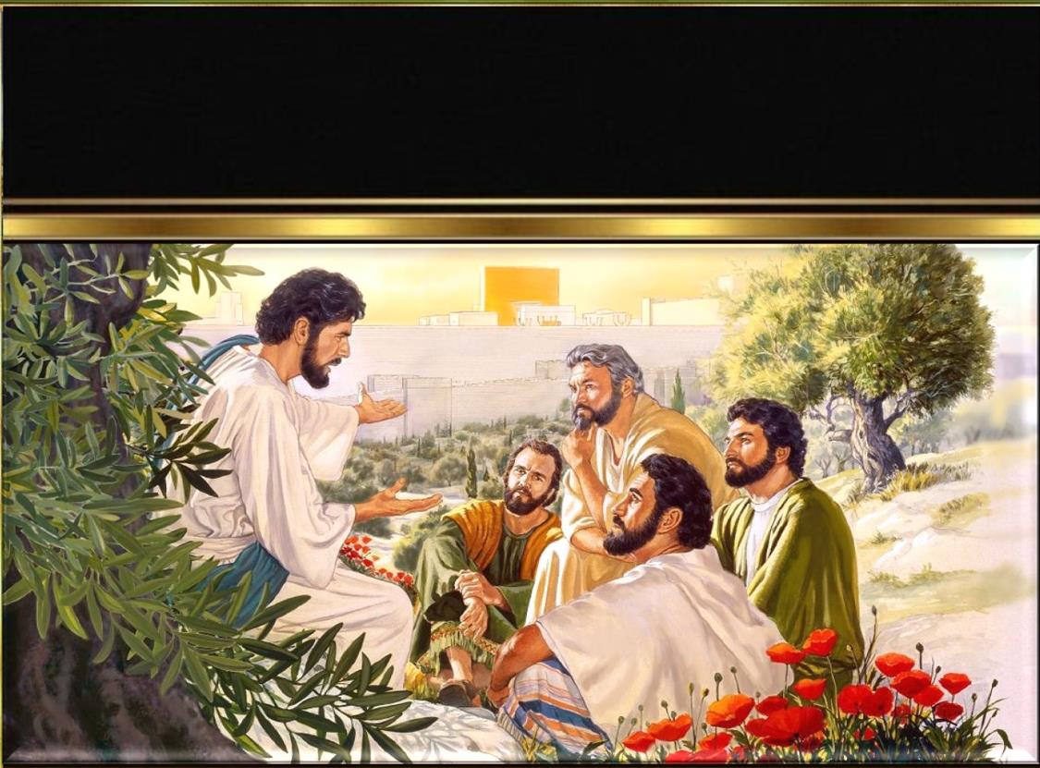
MARCOS 6,30-34: En aquel tiempo, los apóstoles volvieron a reunirse con Jesús y le contaron todo lo que habían hecho y enseñado.

Slide 9
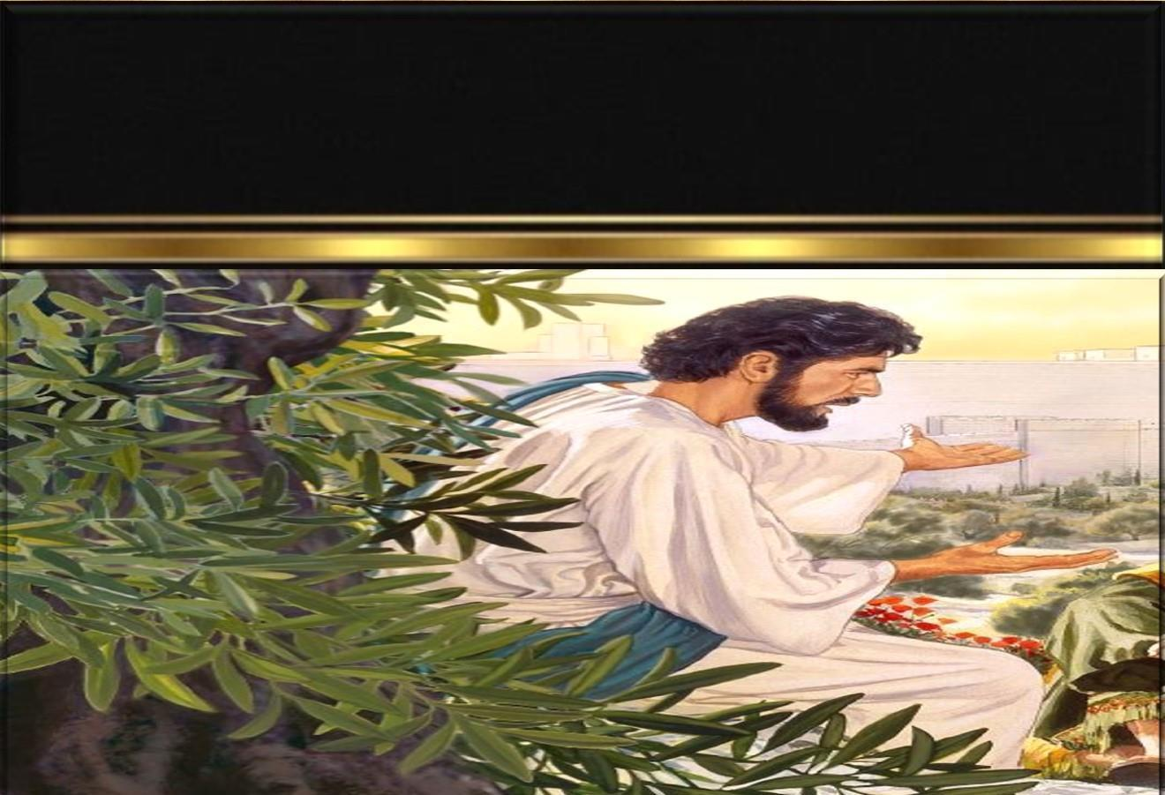
Él les dijo: –“Vengan ustedes solos a un sitio tranquilo a descansar un poco”. Porque eran tantos los que iban y venían que no encontraban tiempo ni para comer.

Slide 10
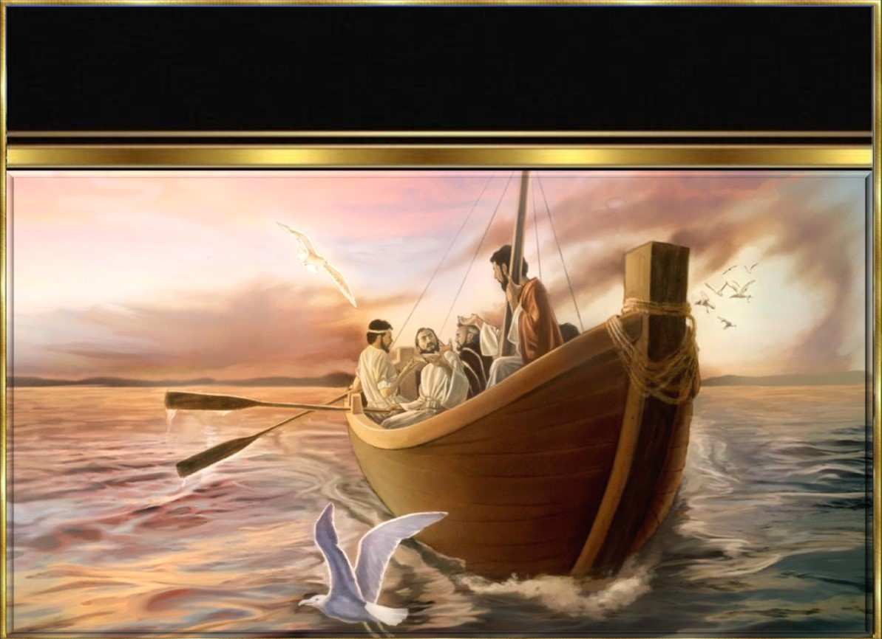
Se fueron en la barca a un sitio tranquilo y apartado.

Slide 11
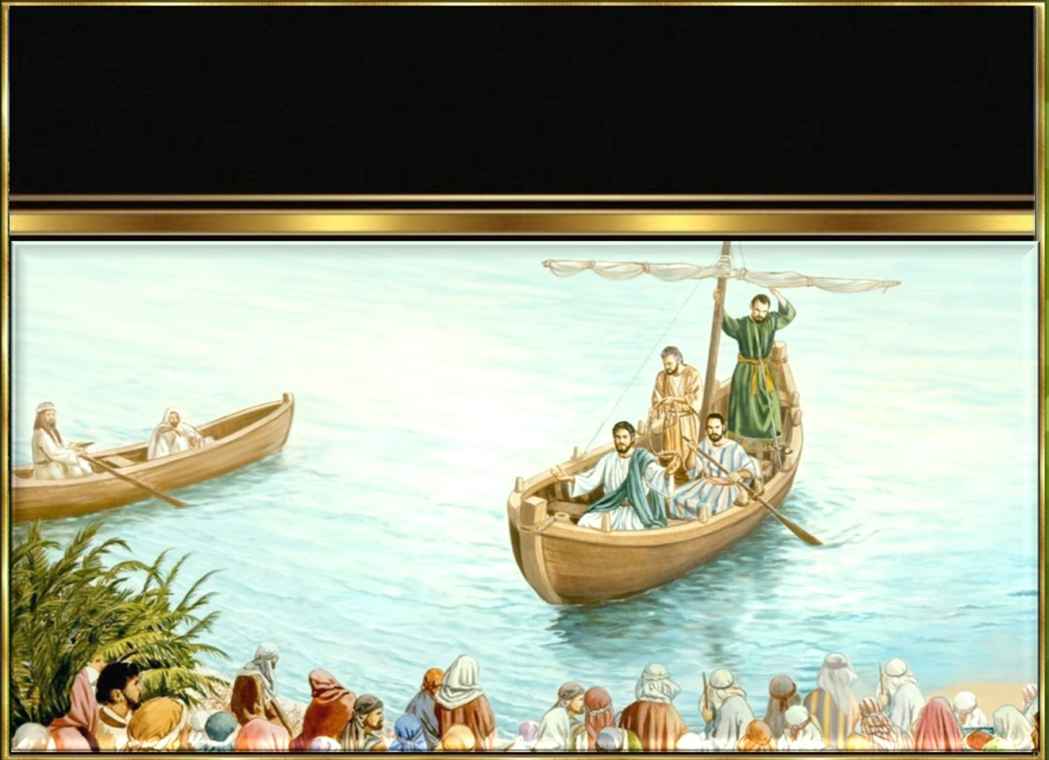
Muchos los vieron marcharse y los reconocieron; entonces de todos los pueblos fueron corriendo por tierra a aquel sitio y se les adelantaron.

Slide 12
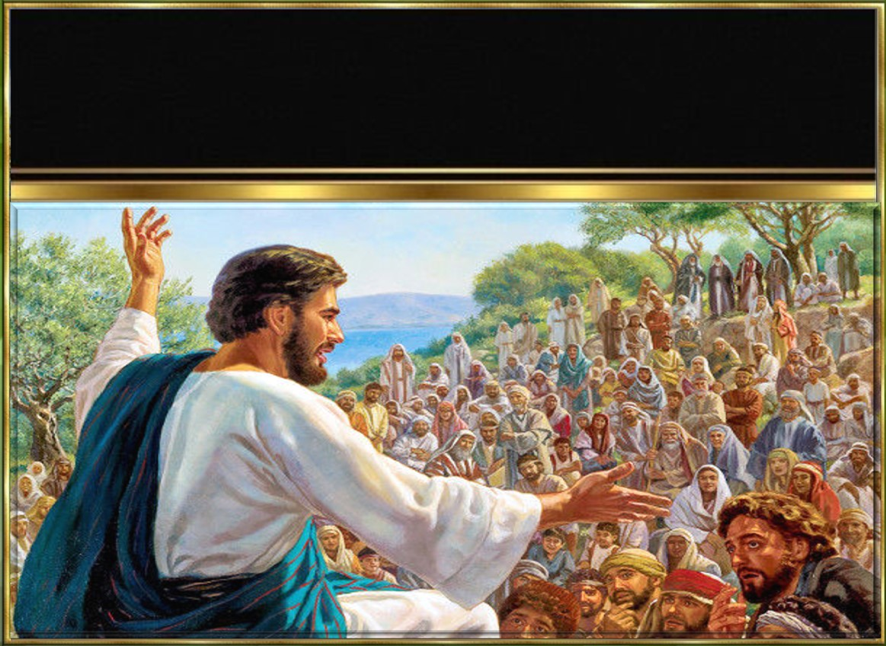
Al desembarcar, Jesús vio una multitud y sintió compasión de ellos, porque andaban como ovejas sin pastor y se puso a enseñarles muchas cosas.

Slide 13
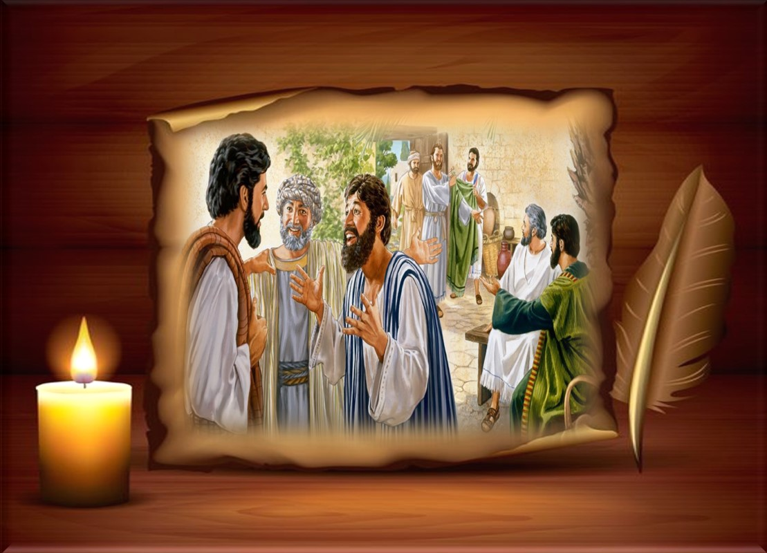
Preguntas para la lectura:
¿De dónde regresan los Apóstoles?

Slide 14
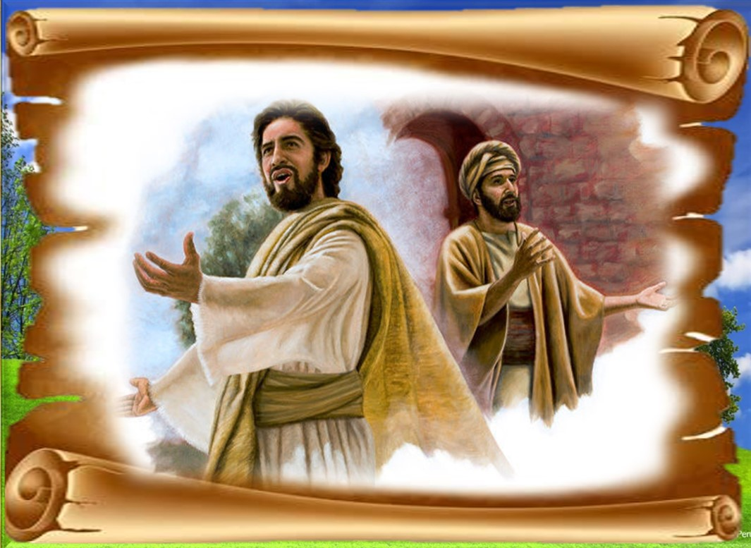
¿Qué le cuentan a Jesús?

Slide 15
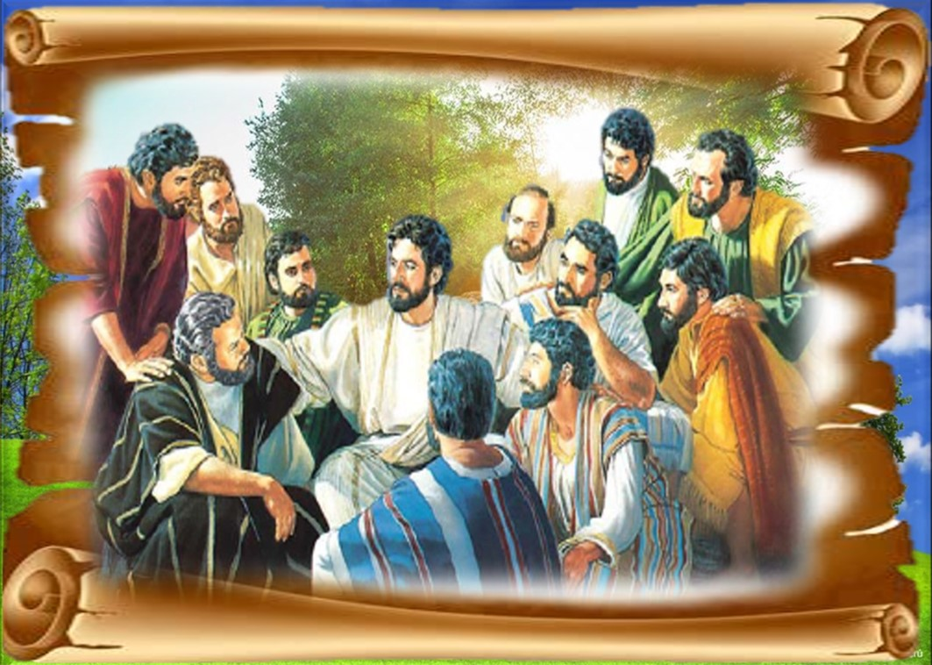
. ¿Cómo responde Jesús?
¿A qué los invita? ¿Por qué razón?

Slide 16
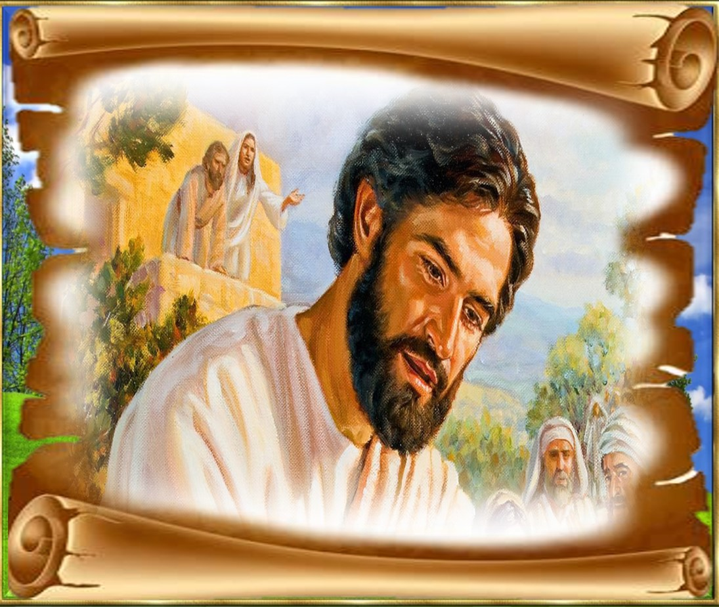
¿Qué hace Jesús al darse cuenta
de que hay gente que
busca y necesita algo?

Slide 17
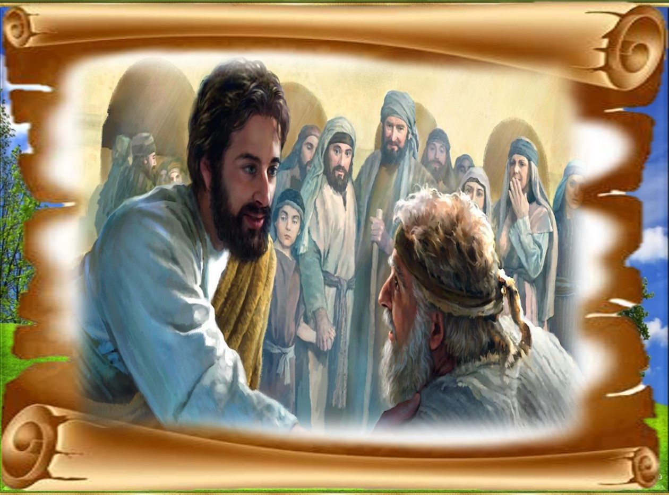
¿Qué sentimientos de Jesús
deben encarnar los discípulos?

Slide 18
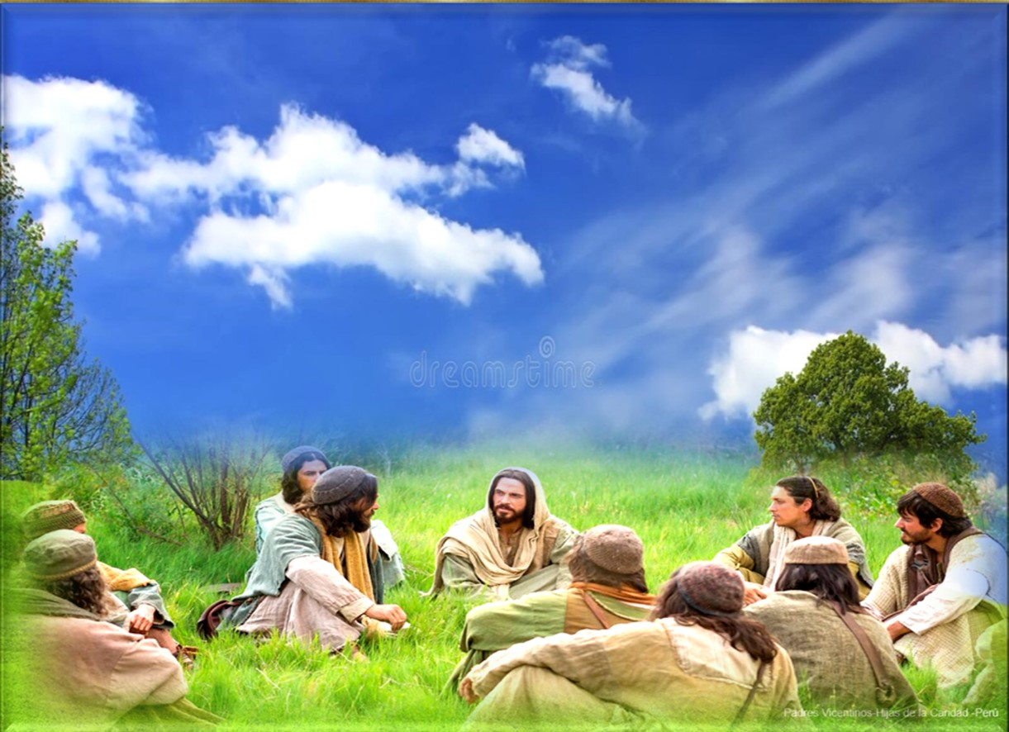
MEDITATIO
¿Qué me dice el Texto?
Motivación:
Jesús reúne a sus discípulos para descansar y es para ellos modelo de solicitud hacia la gente. También nosotros estamos llamados y hemos sido enviados con una misión que es continuación de la de Jesús. Debemos, pues, fijarnos en todos los detalles del Maestro y aprender de cada uno de ellos.

Slide 19
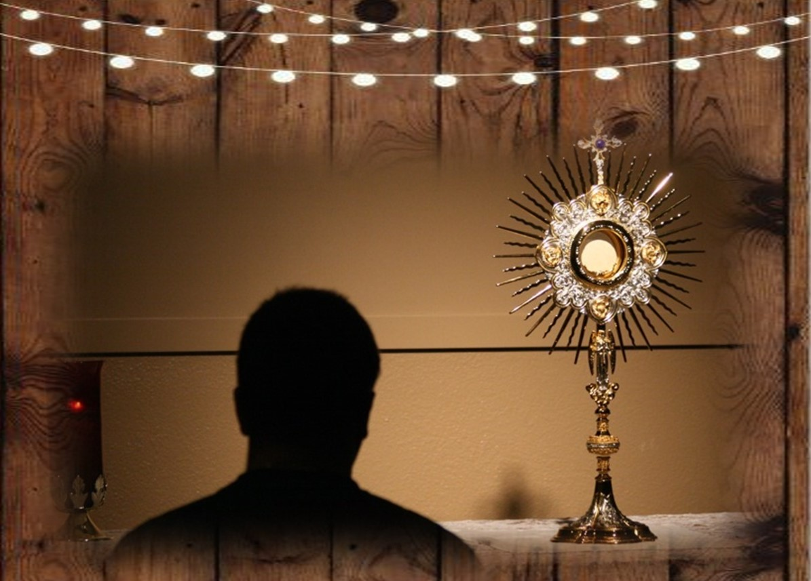
¿Busco momentos de soledad al lado del Maestro? ¿Soy capaz de descansar “en” Jesús?

Slide 20
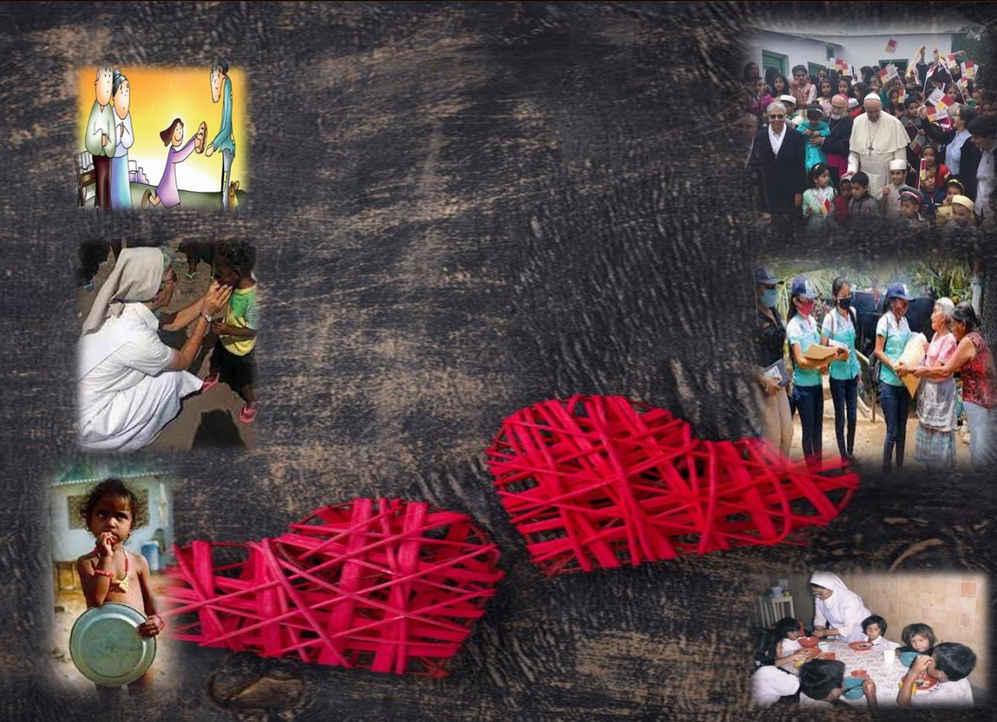
No tenía ni tiempo para comer… ¿doy mi tiempo para ayudar al que necesita?

Slide 21
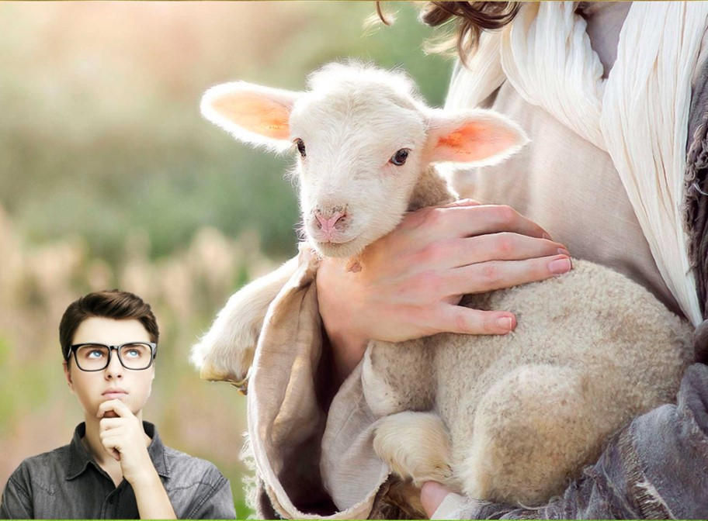
El Señor tenía compasión… porque los veía como ovejas sin pastor.
¿Tengo los mismos sentimientos que tenía Jesús por la gente?

Slide 22
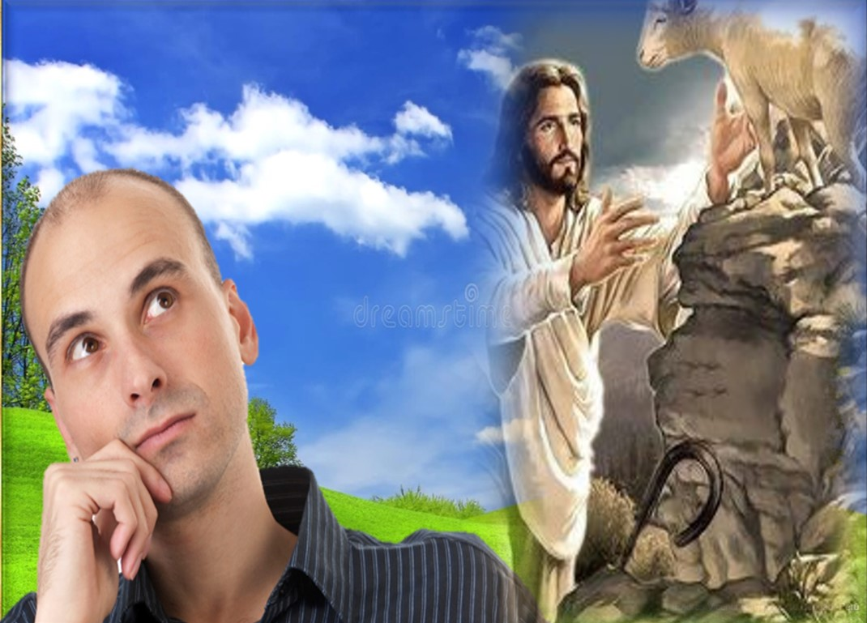
¿Qué puedo hacer para parecerme al
modelo que es
Jesús?

Slide 23
ORATIO
¿Qué le digo al Señor motivado por su Palabra?
Motivación:
La Palabra de Dios nos ha mostrado aspectos importantes: necesidad de la oración, de la soledad, del encuentro con el Señor que nos envía, el diálogo con él, la contemplación de su rostro y de sus sentimientos… Todo esto es necesario para que nuestra misión no sea un trabajo agotador sin corazón. Dirijamos nuestra oración a Jesús el pastor compasivo.

Slide 24
• Luego de un tiempo de oración personal, podemos compartir en voz alta nuestra oración, siempre dirigiéndonos a Dios mediante la alabanza, la acción de gracias o la súplica confiada.

Slide 25
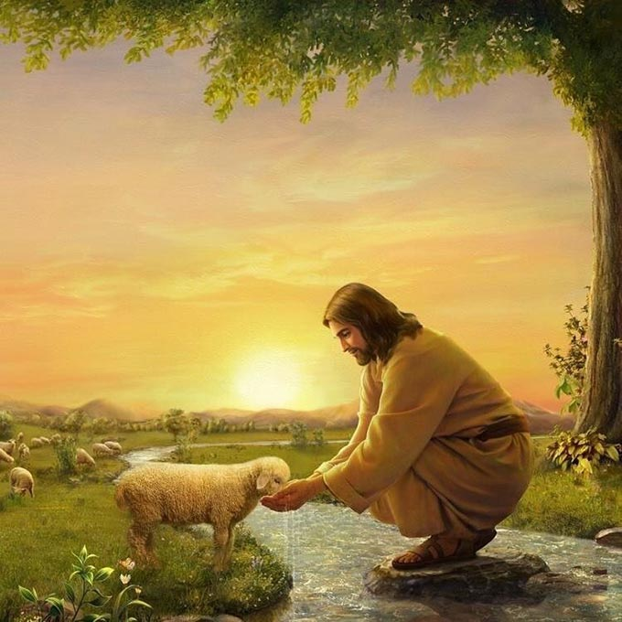
Salmo 22
El Señor es mi pastor, nada me falta: en verdes praderas me hace recostar; me conduce hacia fuentes tranquilas y repara mis fuerzas.
El Señor es mi pastor, nada me falta.

Slide 26
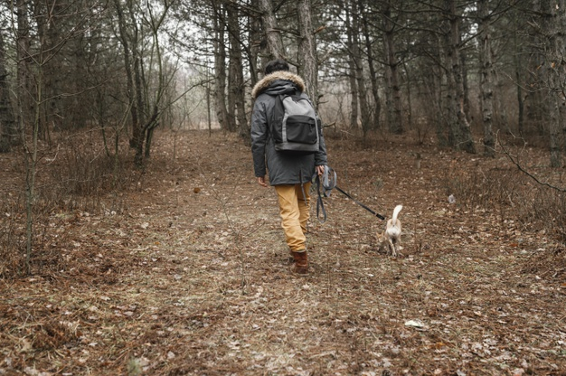
Me guía por el sendero justo por el honor de su nombre. Aunque camine por cañadas oscuras, nada temo, porque tú vas conmigo: tu vara y tu cayado me sosiegan.
El Señor es mi pastor, nada me falta.

Slide 27
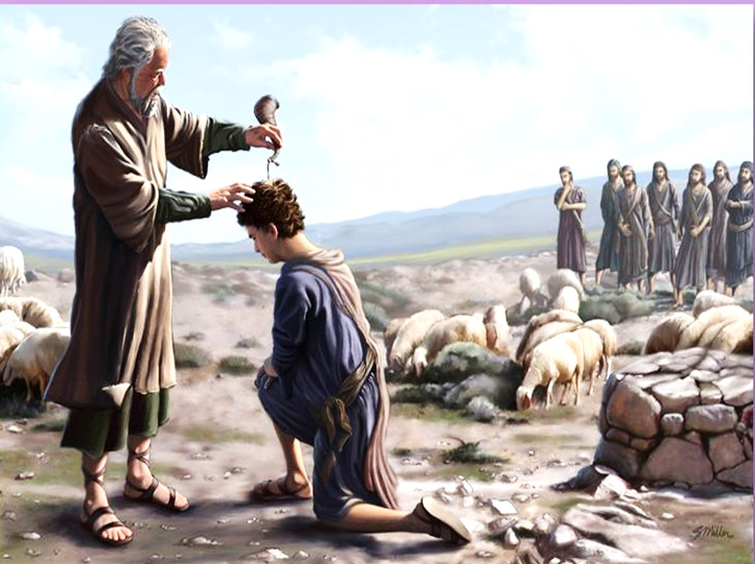
Preparas una mesa ante mí, enfrente de mis enemigos; me unges la cabeza con perfume y mi copa rebosa.
El Señor es mi pastor, nada me falta.

Slide 28
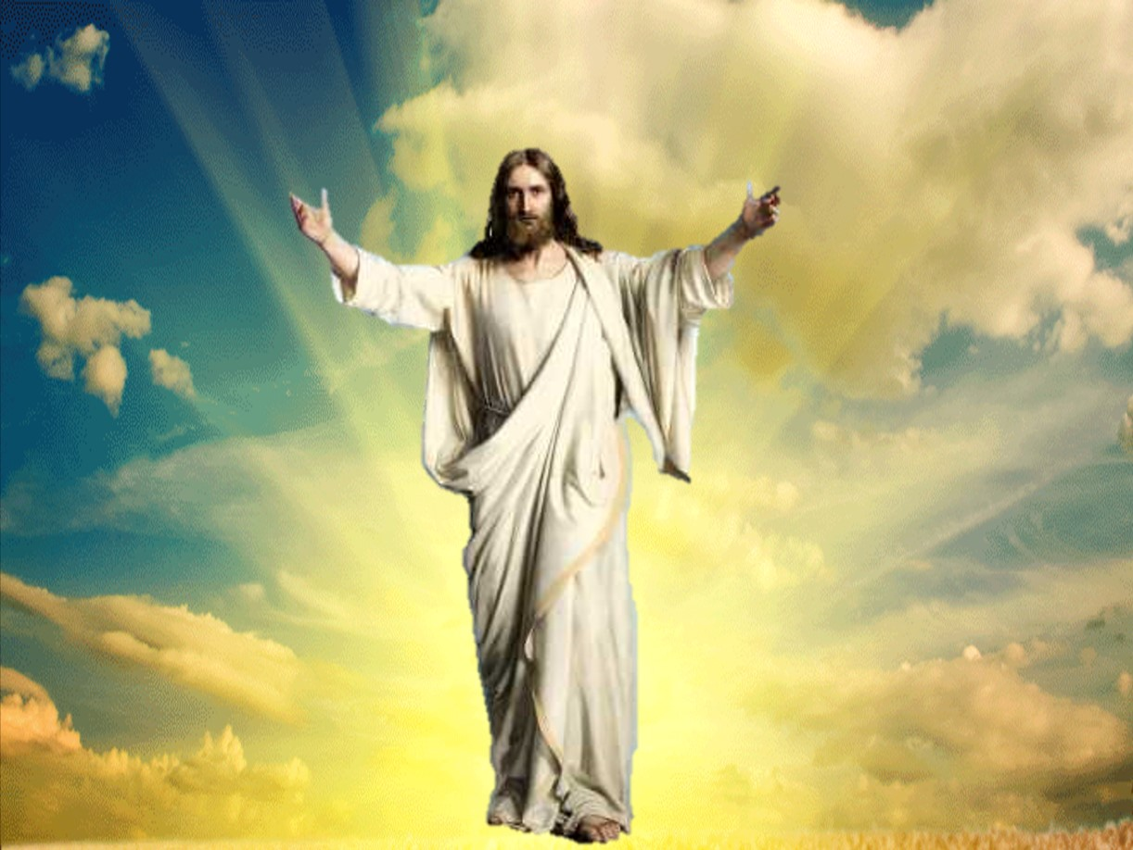
Tu bondad y tu misericordia me
acompañan todos los días de mi vida y habitaré en la casa del Señor por años sin termino.
El Señor es mi pastor, nada me falta.

Slide 29
CONTEMPLATIO
¿Qué me lleva a hacer el texto?
Motivación:
San Vicente, hablando a los misioneros sobre el espíritu de compasión y de misericordia les dice:
“Pidámosle, pues, a Dios, hermanos míos, que nos dé este espíritu de compasión y de misericordia, que nos llene de él, que nos lo conserve, de forma que quienes vean a un misionero puedan decir: "He aquí un hombre lleno de misericordia". Pensemos un poco en la necesidad que tenemos de misericordia, nosotros que debemos ejercitarla con los demás y
llevar esa misericordia a toda clase de lugares, sufriéndolo todo por misericordia.

Slide 30
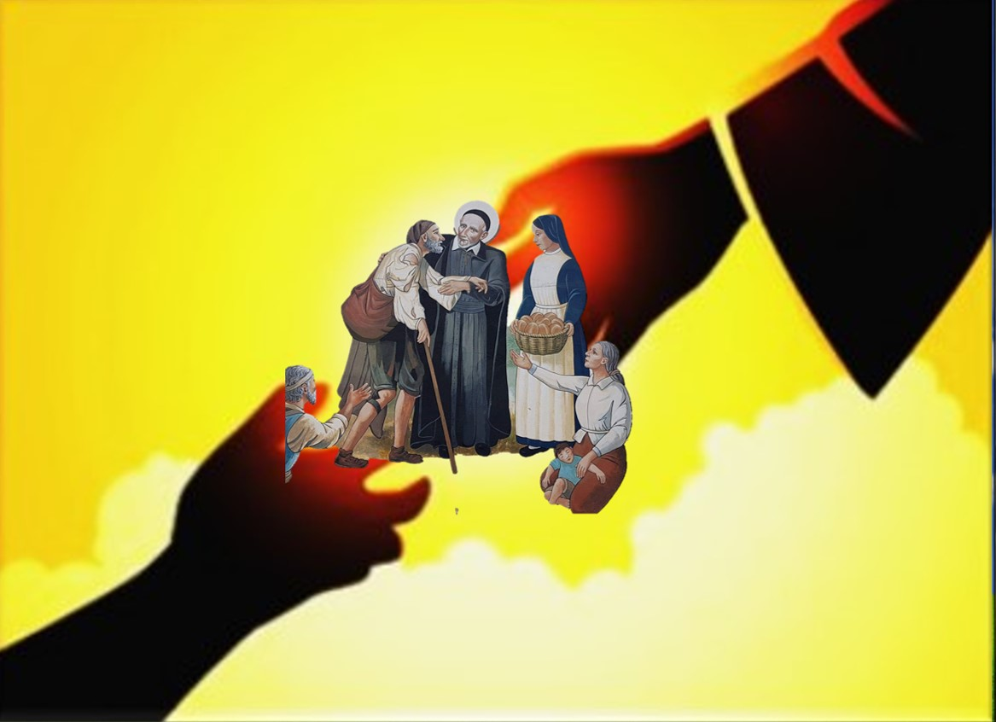
Así pues, tengamos misericordia, hermanos míos, y ejercitemos con toda nuestra compasión, de forma que nunca encontremos un pobre sin consolarlo, si podemos, ni a un hombre ignorante sin enseñarle en pocas palabras las cosas que necesita
creer y hacer para
su salvación.
¡Oh Salvador, no permitas que abusemos de nuestra vocación ni quites de esta compañía el espíritu de misericordia!” (San Vicente de Paúl XI, 234)

Slide 31
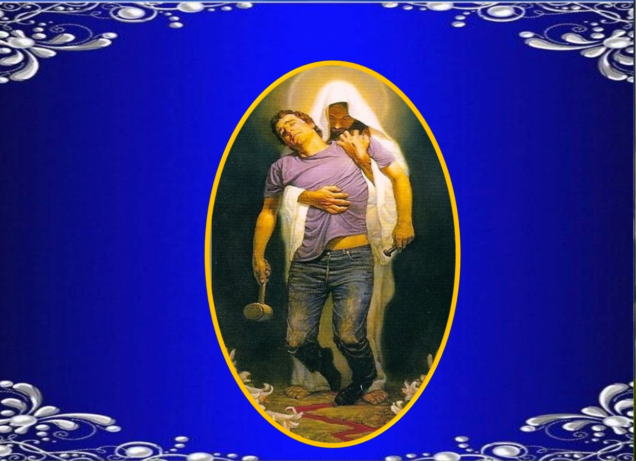
Compromisos :
• Imitar el ejemplo pastoral de Cristo hacia todos aquellos necesitados
de su paso salvador, sobre todo sus gestos de misericordia.

Slide 32
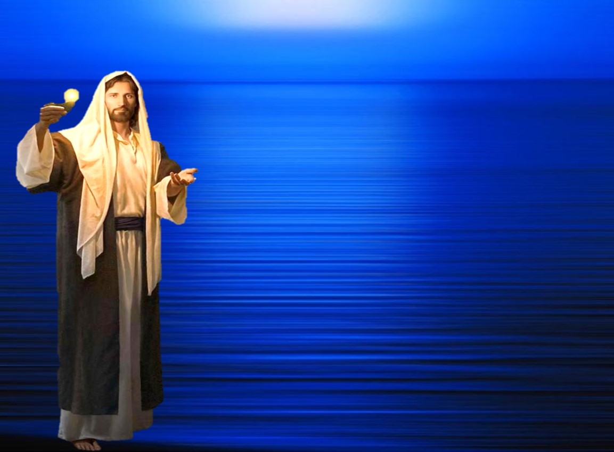
Oración final
Señor Jesús,
Tú que has sentido compasión de la gente que estaba contigo y
que te buscaba;
Tú que los veías como ovejas sin pastor, ven hoy a nosotros,
ten nuevamente compasión de nosotros, regálanos tu amor y tu misericordia, haz que hoy nuevamente, experimentemos tu presencia viva junto a nosotros, para que conociéndote y viviendo
lo que Tú nos pides y lo que Tú quieres, podamos encontrar en ti,
a Aquel que nos llena de su amor y paz.

Slide 33
Danos Señor, la gracia de encontrar en ti,
el sentido y la razón de nuestra vida,
para así tener el corazón lleno de ti,
viviendo en plenitud,
el gozo,
la alegría y
la paz,
que Tú nos das.
Que así sea.

Slide 34
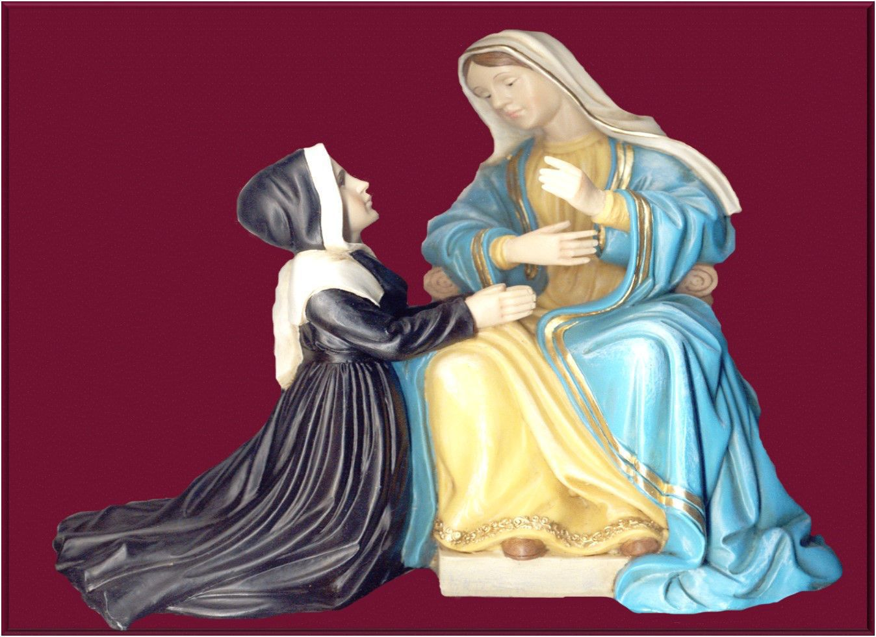
18 de Julio 2021
191 años de la Primera Aparición de la Virgen Santísima a Santa Catalina Labouré- Francia
Texto de Lectio Divina: Padre César Chávez Alva (Chuno) C.ongregación de la Misión.
Power Point : Sor Pilar Caycho Vela - Hija de la Caridad de San Vicente de Paúl

